Slide 1
PEYGAMBERİMİZ VE ADALET

Slide 2
Neler öğreneceğiz?
Peygamberimizin adalet ile ilgili ilke ve uygulamalarını örneklerle açıklar.

Slide 3

Sizce Adalet nedir?

Slide 4
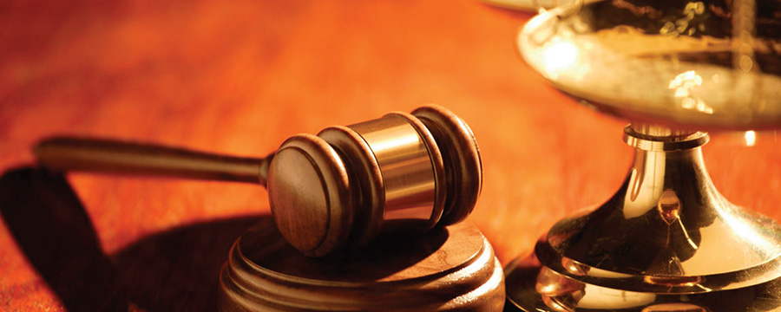
İfrat ve tefrit arasında orta yolu takip etmek
Haklıya hakkını haksıza cezasını vermek
Adalet
Söz ve davranışlarda dengeli olmak

Slide 5
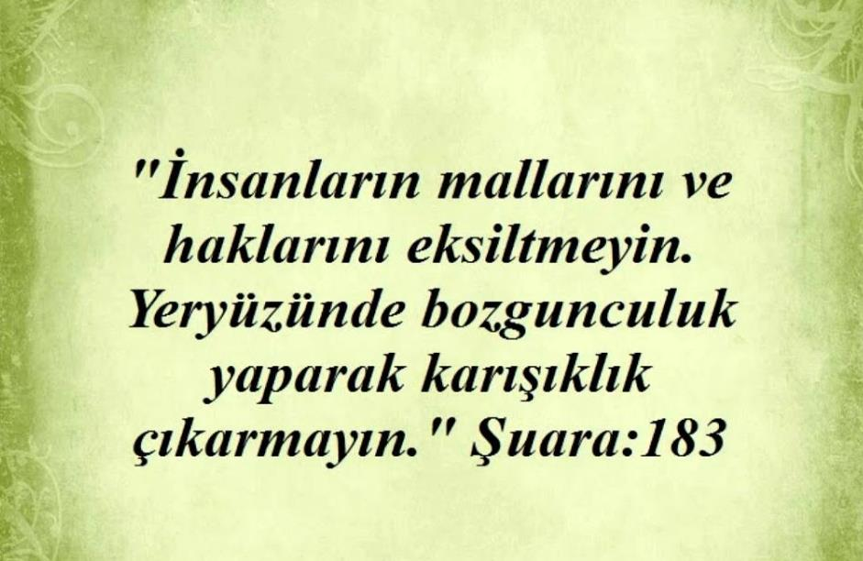
وَلَا تَبْخَسُوا النَّاسَ اَشْيَٓاءَهُمْ وَلَا تَعْثَوْا فِي الْاَرْضِ مُفْسِد۪ينَۚ ﴿١٨٣﴾

Slide 6
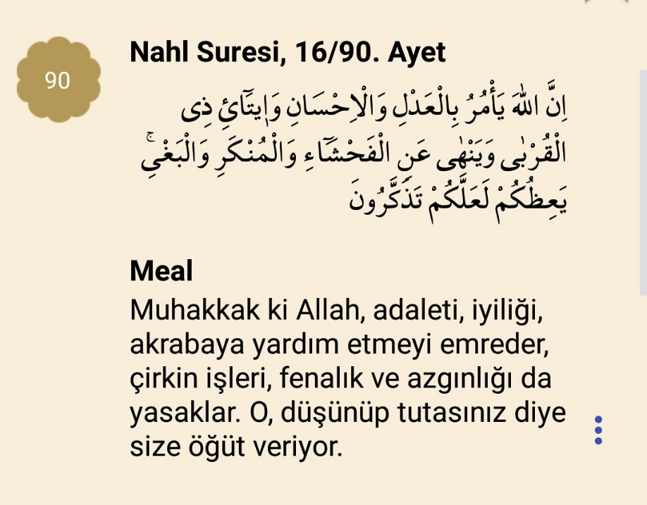

Slide 7
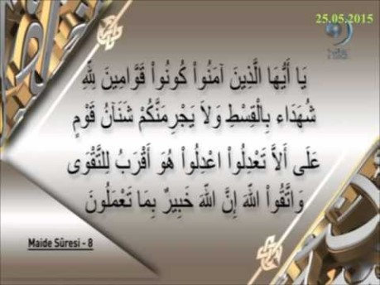
http://youtube.com/watch?v=SwZIjJXoRTo

Slide 8
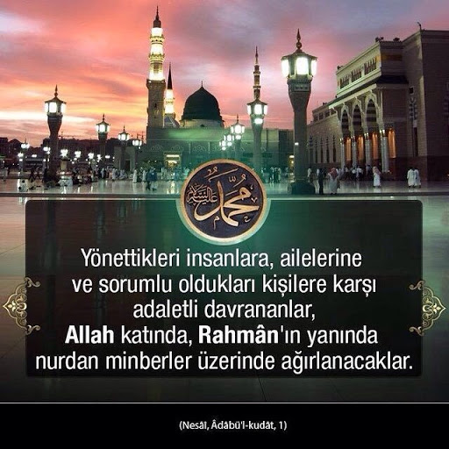

Slide 9
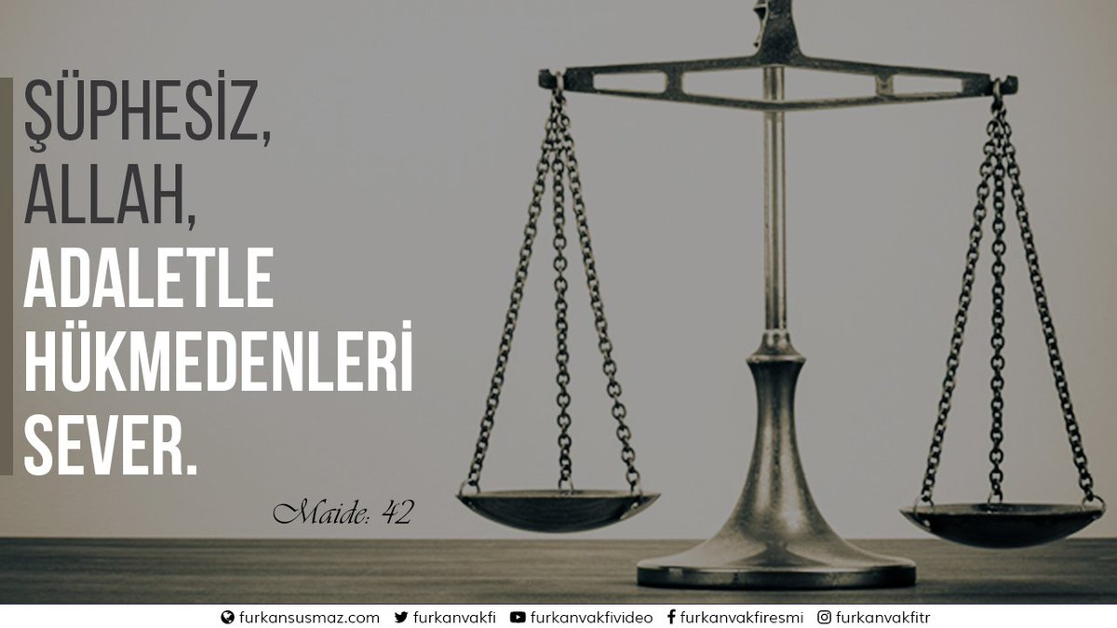
Peygamber Efendimizin (s.a.v.) hayatında ilke edindiği ayet
وَاِنْ حَكَمْتَ فَاحْكُمْ بَيْنَهُمْ بِالْقِسْطِۜ اِنَّ اللّٰهَ يُحِبُّ الْمُقْسِط۪ينَ ﴿٤٢﴾
Eğer hüküm verirsen aralarında adaletle hükmet. Şüphesiz Allah âdil olanları sever.

Slide 10
Çevrenizdeki insanlar sizi hangi özelliğinizle tanıyor?

Slide 11


Slide 12
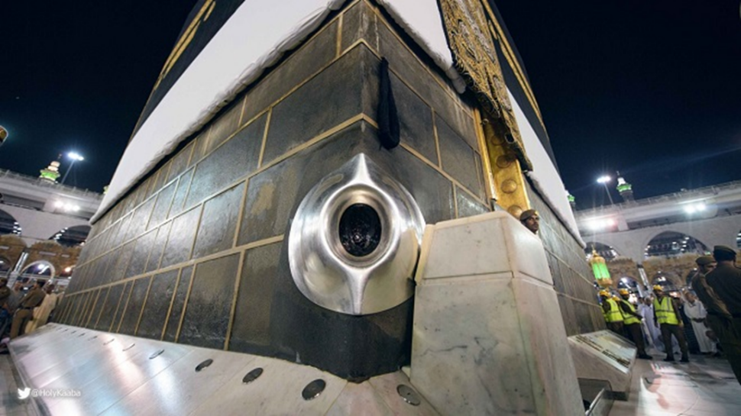
Adil bir hakem…

Slide 13
Peygamber Efendimiz (s.a.v.) vefatından önce helallik alıyor
“Ey insanlar! Sizden ayrılma vaktim oldukça yaklaşmıştır! Sizden birine vurmuşsam, işte sırtım, gelsin vursun! Birinizin malını almışsam, gelsin, hak­kını alsın! Sakın hak sahibi, şayet kısas talebinde bulunursam, ‘Re­sû­lul­lah bana da­rılır’ diye dü­şünmesin! Bilmelisiniz ki benden hakkını isteyene darılmak, be­nim fıtratımda yok­tur.­ Benim yanımda en sevimliniz, hakkı varsa, gelip ben­den onu isteyen kimsedir veyahut helâl edendir. Ben, Rab­bimin huzuruna, üzerimde kul hakkı olmadan varmak is­tiyorum!”

Slide 14

https://www.youtube.com/watch?v=Ou3Cr409bH4

Slide 15
Peygamber Efendimiz’den (s.a.v.) unutulmayacak ders…
Vallahî, hırsızlığı sabit olan Mahzum kabilesinden Fatıma değil, kızım Fatıma bile olsa, ayrım yapmaz ve cezasını verirdim!
Notes:
Peygamberimiz döneminde, Mahzumoğulları kabilesine mensup soylu bir kadın hırsızlık yapmış ve suçu sabit olmuş, elinin kesilmesine karar verilmişti. Kadının kabilesinden olan bazı kişiler, kadının elinin kesilmemesi için Peygamberimize müracaat etmeye karar verirler. Ancak doğrudan ona bir şey söylemeye cesaret edemedikleri için, Peygamberimizin çok sevdiği, oğlu gibi gördüğü Zeyd b. Sabit’in oğlu Üsame’yi araya koyarlar. Sevgilinin sevgilisi ünvanına sahip olan Hz. Üsame, durumu peygamberimize arz eder. Olay karşısında Peygamberimizin tavrı çok sert ve nettir:
Sen kötülükleri önlemek üzere Allah'ın koymuş olduğu cezalardan bir cezanın affı hakkında mı benimle konuşuyorsun?!
Sizden önceki insanları helak eden, ancak, onların içlerinden şerefli ve soylu birisi hırsızlık ettiği zaman onu cezasız bırakmaları, içlerinden fakir ve zayıf biri hırsızlık edince de onun hakkında ceza uygulamaları idi.
Vallahî, hırsızlığı sabit olan Mahzum kabilesinden Fatıma değil, kızım Fatıma bile olsa, ayrım yapmaz ve cezasını verirdim!
Sonra da emretti, o kadının eli kesildi. Bunun üzerine, kadın güzelce tevbe etti ve evlendi de. (M. Asım Köksal, İslam Tarihi, VI/477-478)

Slide 16
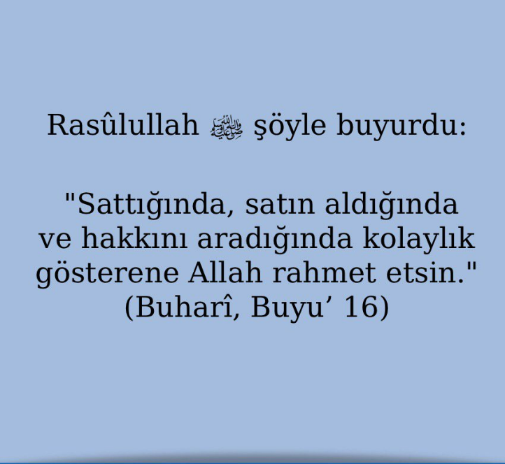
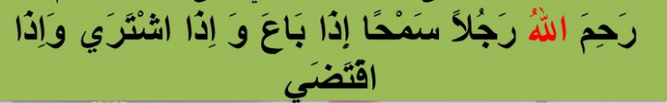
Ticarette de hak ve adalet

Slide 17
Adalet herkese uygulanırsa adalet olur. Aksi zulümdür
يَٓا اَيُّهَا الَّذ۪ينَ اٰمَنُوا كُونُوا قَوَّام۪ينَ بِالْقِسْطِ شُهَدَٓاءَ لِلّٰهِ وَلَوْ عَلٰٓى اَنْفُسِكُمْ اَوِ الْوَالِدَيْنِ وَالْاَقْرَب۪ينَۚ اِنْ يَكُنْ غَنِيًّا اَوْ فَق۪يرًا فَاللّٰهُ اَوْلٰى بِهِمَا فَلَا تَتَّبِعُوا الْهَوٰٓى اَنْ تَعْدِلُواۚ وَاِنْ تَلْوُٓ۫ا اَوْ تُعْرِضُوا فَاِنَّ اللّٰهَ كَانَ بِمَا تَعْمَلُونَ خَب۪يرًا
Ey iman edenler! Kendiniz, ana babanız ve en yakınlarınızın aleyhine de olsa, Allah için şahitlik yaparak adaleti titizlikle ayakta tutan kimseler olun. (Şahitlik ettikleriniz) zengin veya fakir de olsalar (adaletten ayrılmayın). Çünkü Allah ikisine de daha yakındır. (Onları sizden çok kayırır.) Öyle ise adaleti yerine getirmede nefsinize uymayın. Eğer (şahitlik ederken gerçeği) çarpıtırsanız veya (şahitlikten) çekinirseniz (bilin ki) şüphesiz Allah, yaptıklarınızdan hakkıyla haberdardır. (Nisa, 135)

Slide 18

Allah Rasulü (s.a.v.) bir beşerdir. Beyana göre hüküm verir. Yanlış beyan edene Cehennemden bir parça vermiş olur.

Slide 19
Allah’ım haktan, hukuktan ve adaletten ayırma bizleri…

Slide 20

21.03.2020
Tekirdağ/Çerkezköy

